Slide 1
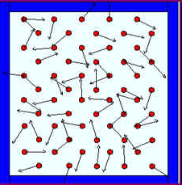
Закон Максвелла распределения молекул по скоростям
.

Slide 2

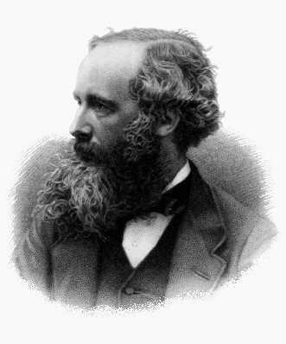
МАКСВЕЛЛ (Maxwell) Джеймс Клерк (Clerk) (1831-79),
английский физик, создатель классической электродинамики, один из основоположников статистической физики

Slide 3
Закон Максвелла распределения молекул по скоростям
.
Скорости молекул газа имеют различные
значения и направления, причем как величина,
так и направление скорости каждой отдель-
ной молекулы изменяются в результате
соударений, поэтому нельзя определить
число молекул, обладающих точно заданной
скоростью в данный момент времени, но
можно подсчитать число молекул, скорости
которых лежат в интервале от v1 до v2.

Slide 4

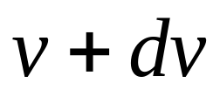


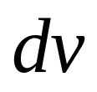
Предположения Максвелла
Не существует молекул, имеющих в точности одинаковые скорости.
Число молекул , имеющих скорости в интервале от до , пропорциональ-но общему числу молекул , ширине интервала и зависит от скорости

Slide 5
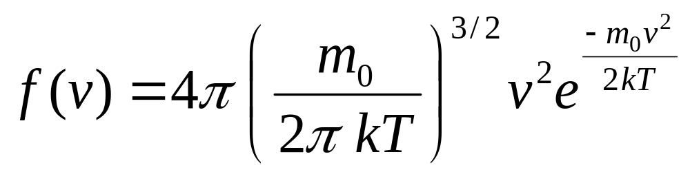
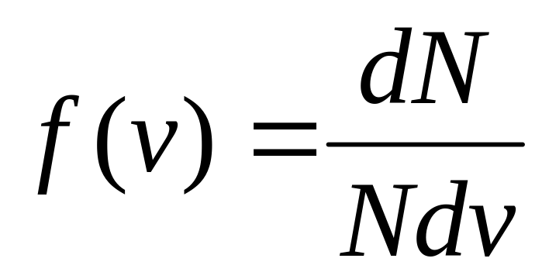
Закон Максвелла распределения молекул по скоростям
.
dN-число молекул, скорости которых лежат в интервале от V доV+dV

Slide 6
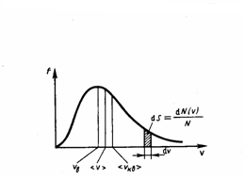
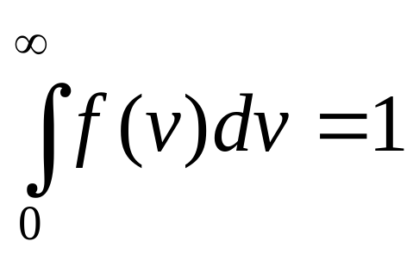
Функция определяет
относительное число молекул, скорости которых лежат в интервале dv. Функция называется плотность вероятности распределения молекул по скоростям
число молекул, скорости которых лежат в интервале dv,
на графике определяется заштрихованной площадью dS
Общая площадь под кривой равна 1.
условие нормировки

Slide 7
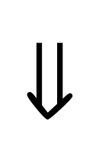
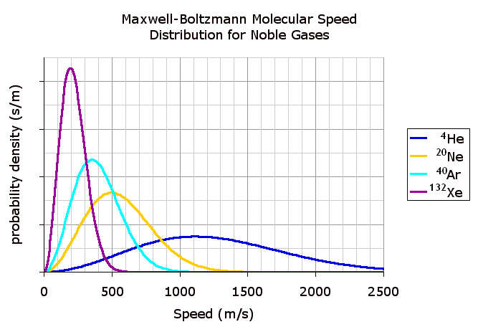
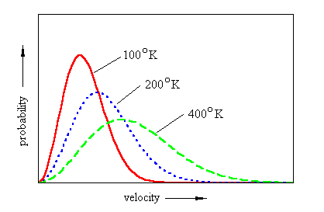
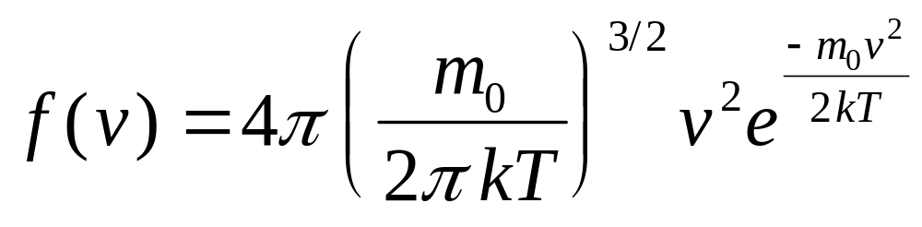
Вид функции распределения зависит от массы молекул и температуры

Slide 8
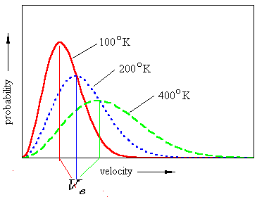
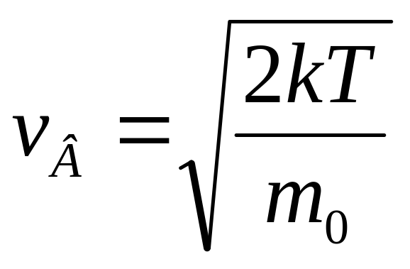
Наиболее вероятная скорость молекул
Чтобы определить наиболее вероятную скорость,
возьмём производную
от функции распределения и приравняем её нулю.

Slide 9


средняя арифметическая скорость
Для дискретных значений скорости
Для непрерывных значений скорости
=
(1)

Slide 10
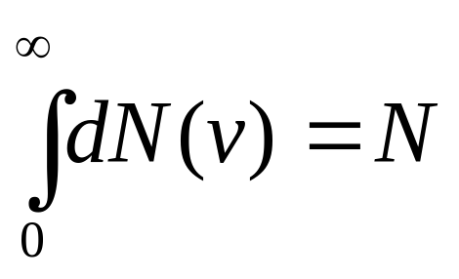
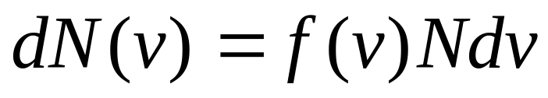
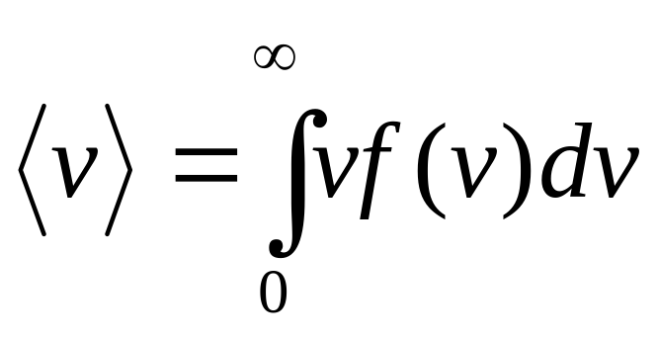
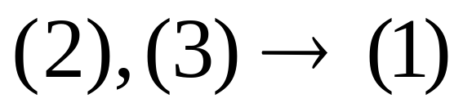
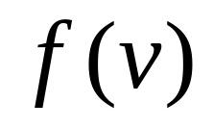
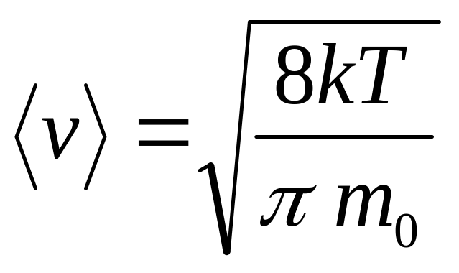
Учтём
(2)
(3)
(4)
Подставляя в (4) выражение и интегрируя, получим:

Slide 11
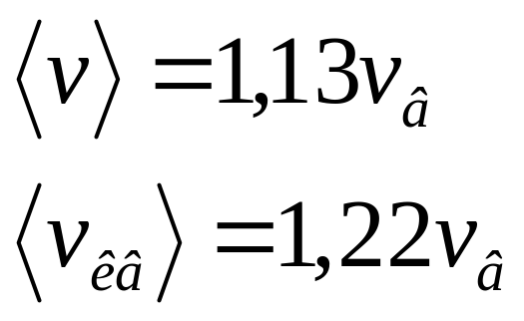

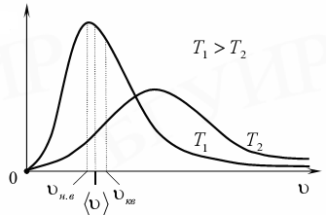
.

Slide 12
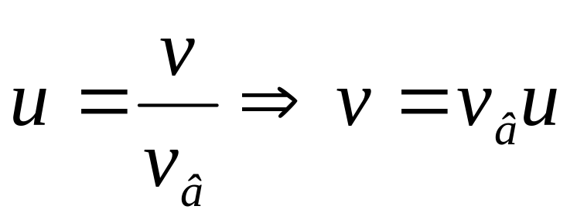
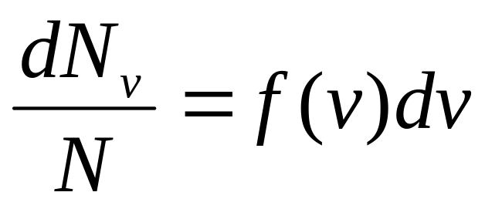
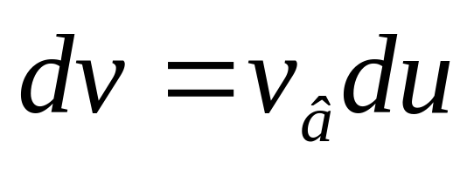
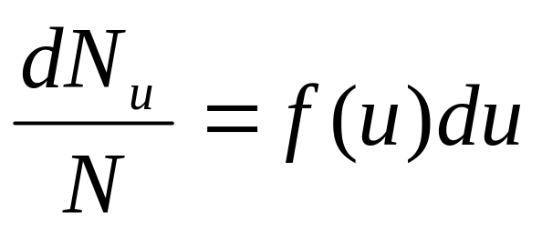
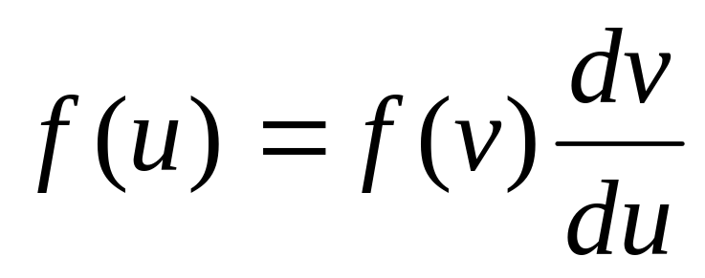
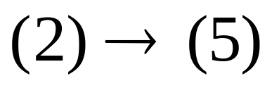
Относительная скорость u
(1)
.
(2)
(3)
(4)
(3)=
(4)
(5)

Slide 13

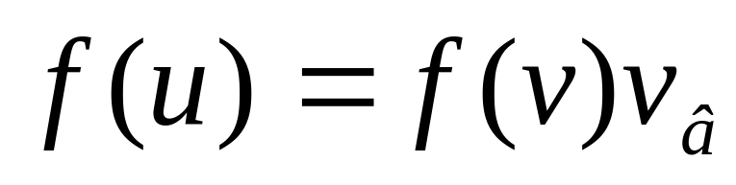
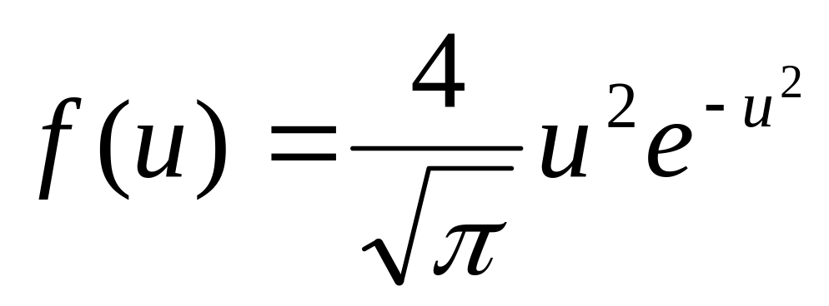
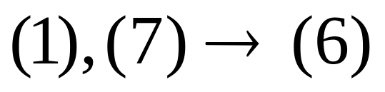
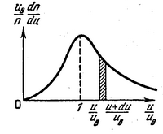
.
(6)
(7)
.

Slide 14
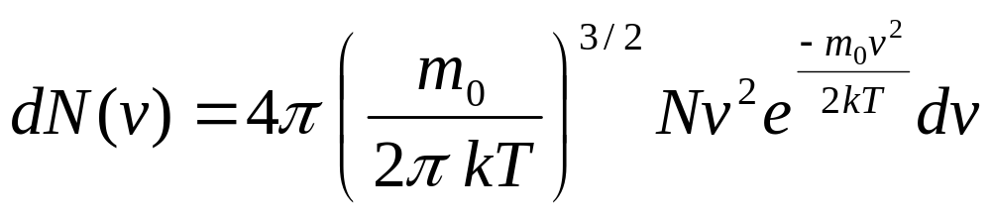
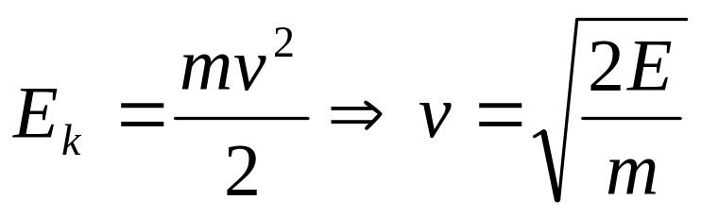
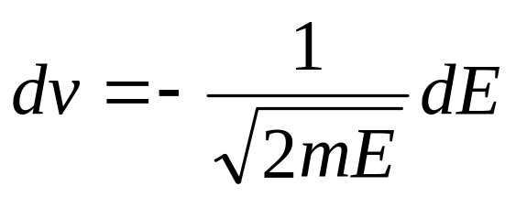
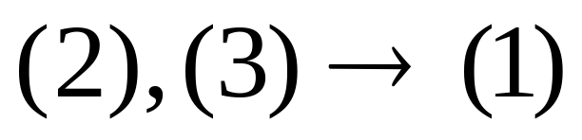
Распределение молекул по значениям кинетической энергии поступательного движения.
.
(1)
(2)
(3)

Slide 15
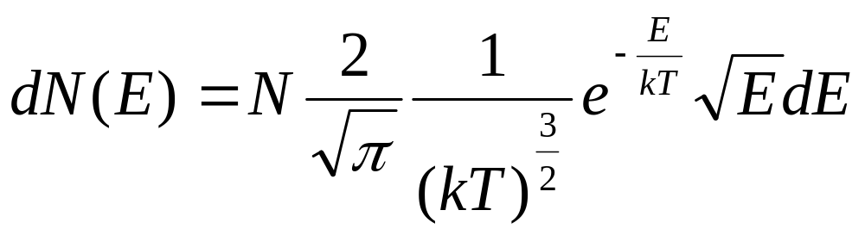
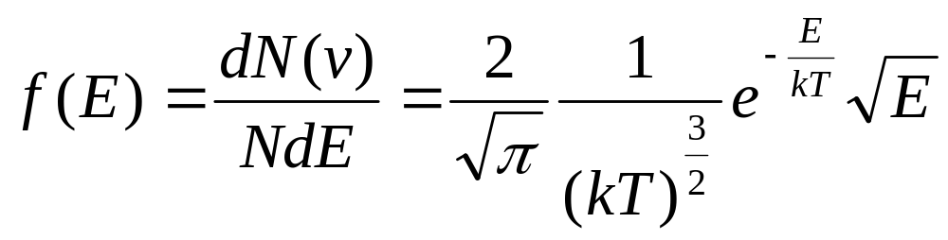
.Число молекул, энергия которых имеет значение в пределах от Е до Е+dE
.
Функция распределения молекул
по значениям Е имеет вид:

Slide 16
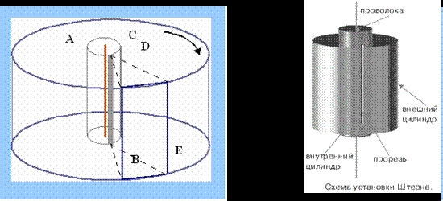
Опыт Штерна. Экспериментальная проверка распределения Максвелла
Исследуемым газом в опыте служили разреженные пары серебра.
Атомы получались при испарении слоя серебра, нанесённого на
платиновую нить, нагревавшуюся электрическим током. Воздух был
откачан, поэтому испарившиеся атомы серебра свободно разлетались
от нити во все стороны.

Slide 17
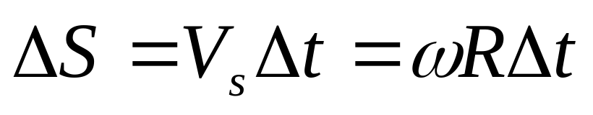
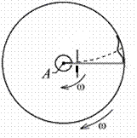
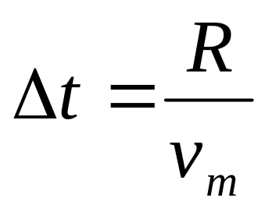
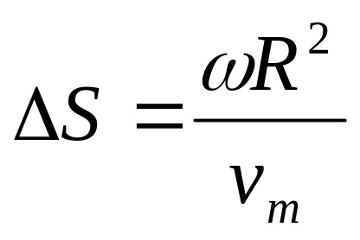



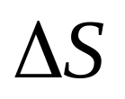
При вращении цилиндров с угловой скоростью ω получается размытая полоска Δ S
.
Скорости молекул разные.
Поэтому полоска
имеет ширину
Толщина налета серебра определялась
в опыте О.Штерна оптическим методом

Slide 18
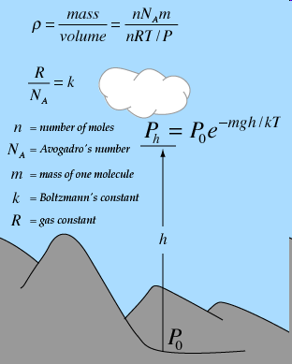
Барометрическая формула
— зависимость давления или плотности газа от высоты в поле тяжести

Slide 19
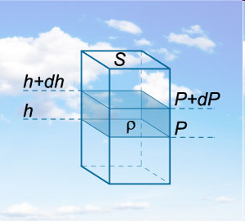
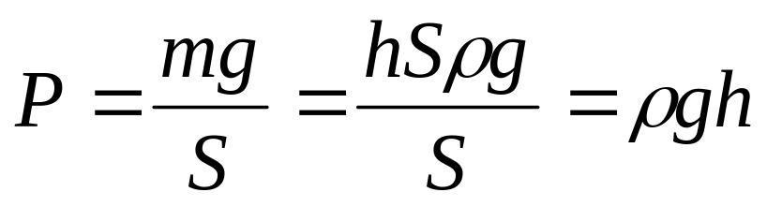
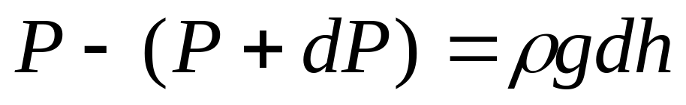
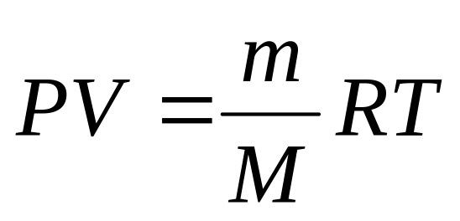
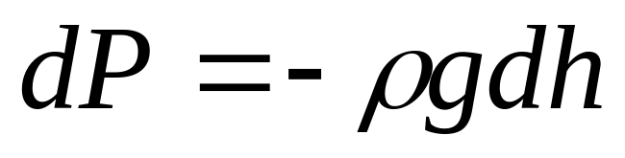





.
.
(2)
(1)
(3)

Slide 20






.
.
(4)
(5)

Slide 21

.

Slide 22




Распределение Больцмана
Изменение с высотой числа молекул в единице объёма
(6)
(7)
(8)

Slide 23
.
Формулы (7),(8) справедливы не только в случае потенциального поля сил земного тяготения, но и в любом потенциальном поле сил для совокупности любых одинаковых частиц, находящися в состоянии хаотического теплового равновесия.

Slide 24

. Итак, закон Максвелла даёт распределение частиц по значениям кинетической энергии,
закон Больцмана – по значениям потенциальной энергии.
Эти распределения можно объединить в один закон – закон Максвелла- Больцмана.
Е-полная энергия молекул

